Slide 1
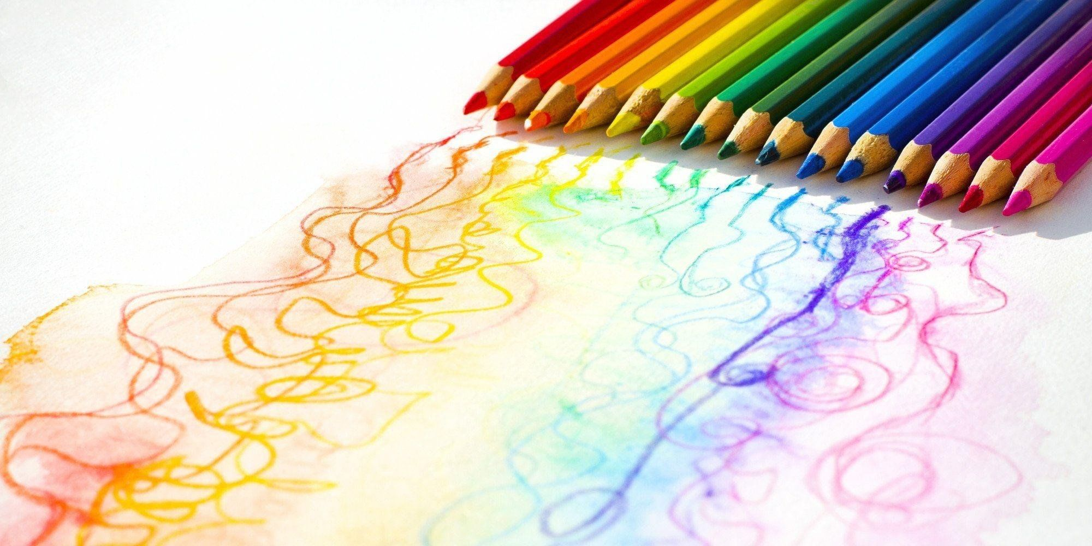
Мастер-класс
Нетрадиционная техника рисования Монотипия
Подготовила:
учитель-логопед
Рекеда О.Д.

Slide 2
Монотипия
(от греческих слов mono — «один»
и typos — «отпечаток»)
— это вид печатной графики. Художник вручную наносит краски на идеально гладкую поверхность печатной формы, а затем создаёт оттиск изображения на бумаге. Изготовленный отпечаток всегда получается в единственном экземпляре.

Slide 3
Метод улучшает навыки работы с красками, развивает воображение и фантазию. Работы, созданные в технике монотипии, симметричные или имеют в основе зеркальный эффект.

Slide 4
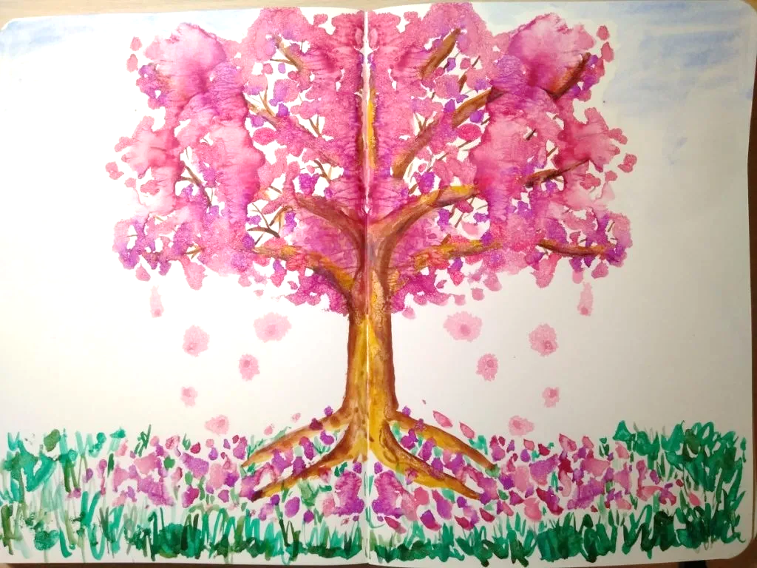
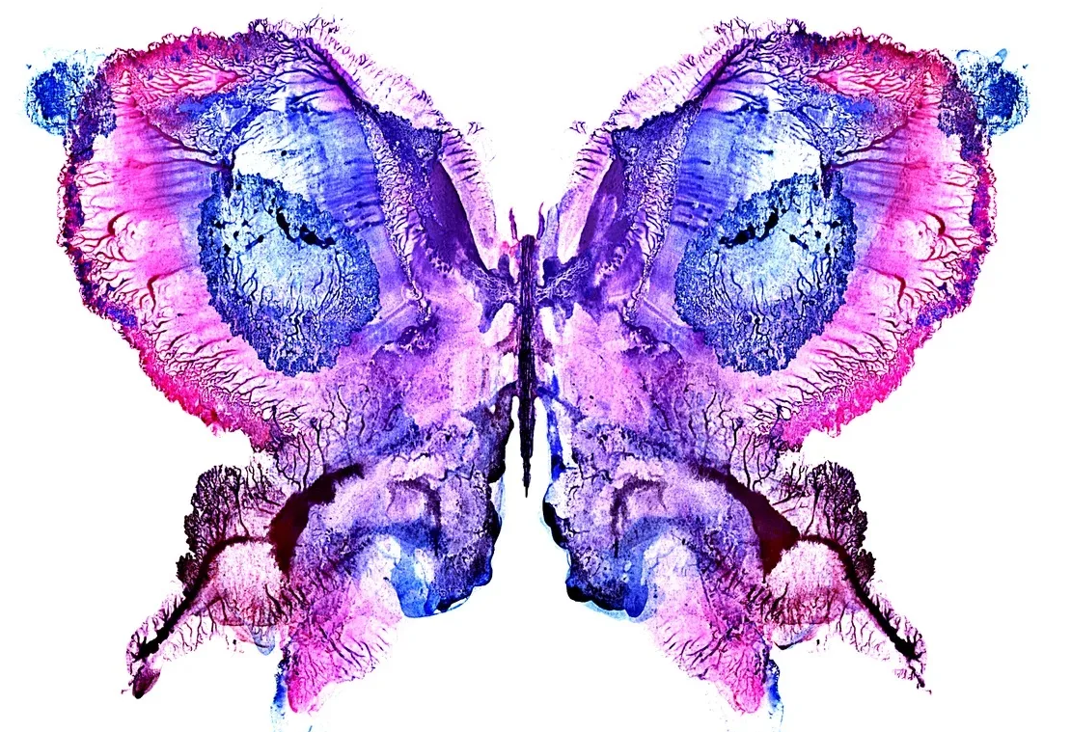

Slide 5
Монотипия с дорисовкой
— это техника, при которой в отпечатанном на листе бумаги сочетании форм и красок художник угадывает близкие ему образы и дорисовывает то, что видит, уже на бумаге с помощью кисти.
Для дорисовок можно использовать любые графические и живописные материалы: фломастеры, карандаши, ручки, сухую и масляную пастель, восковые мелки.

Slide 6
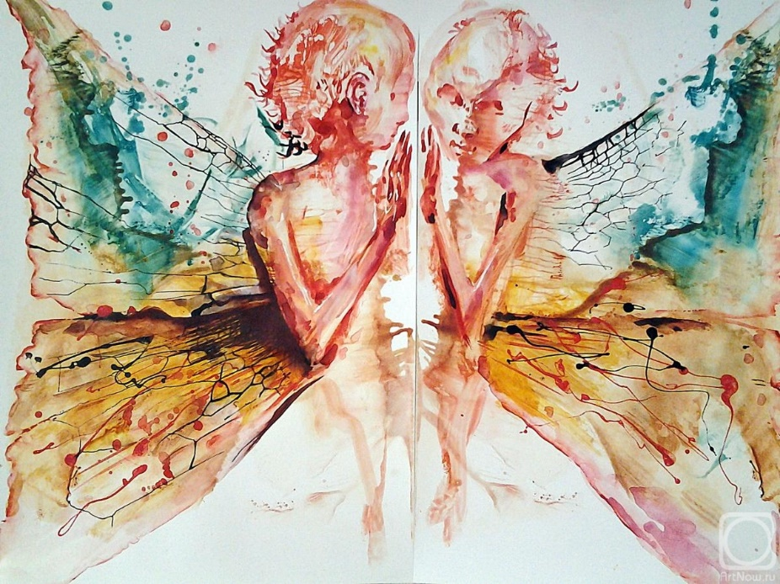
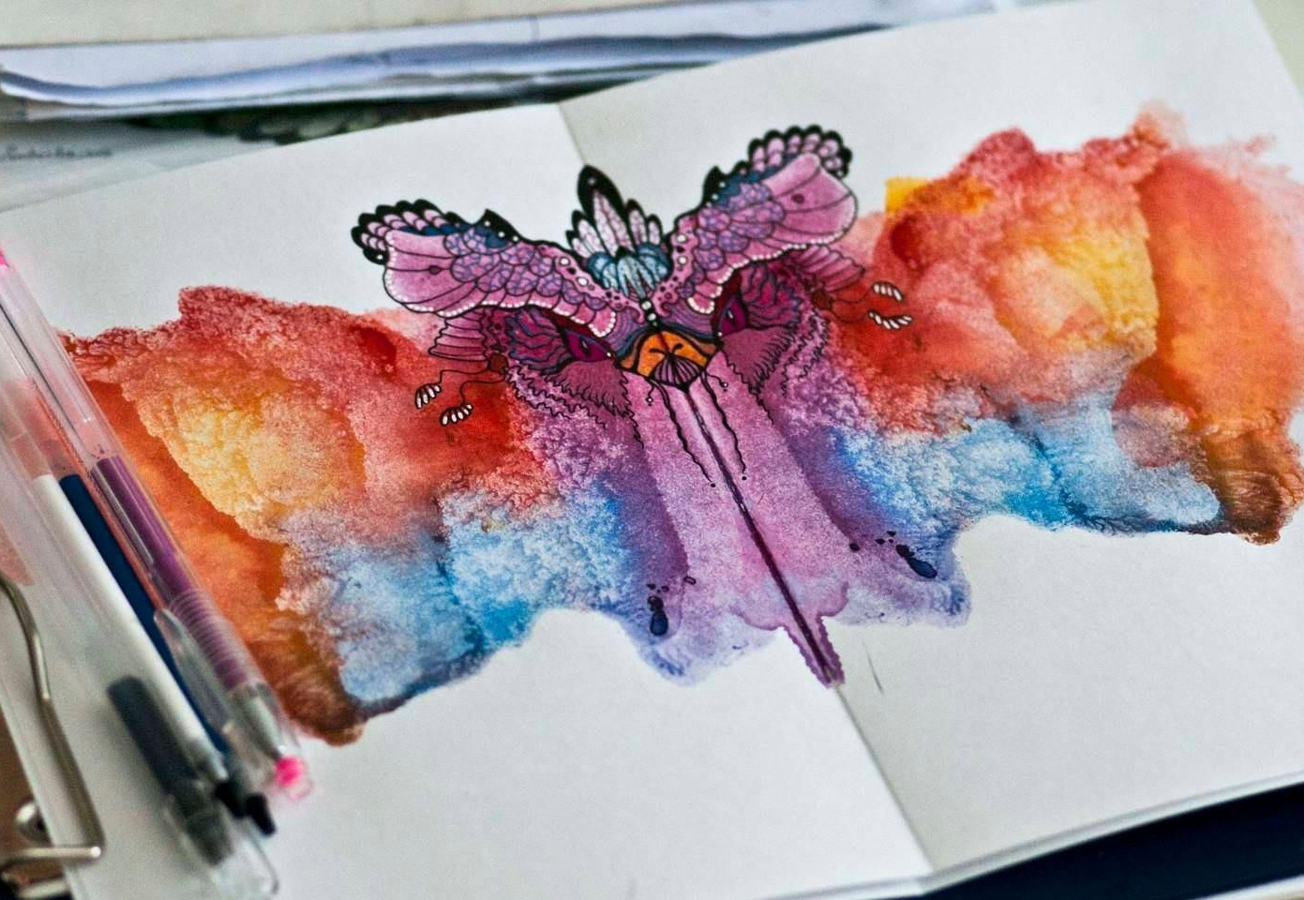

Slide 7
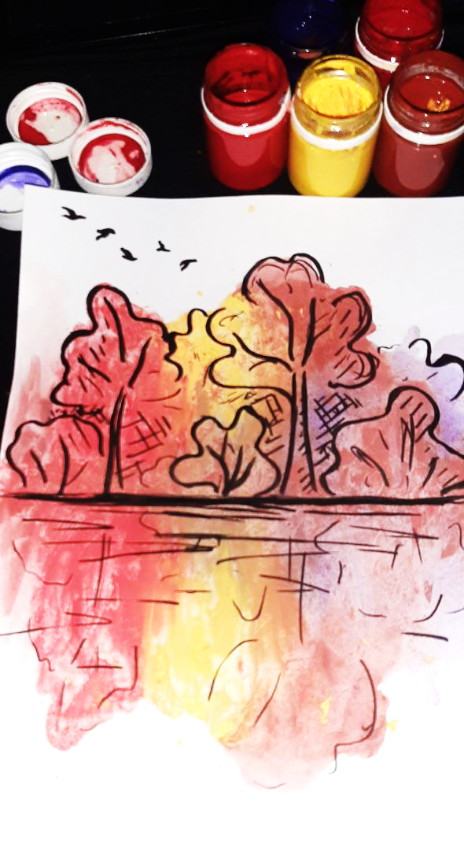
Мастер-класс в технике
Монотипия с дорисовкой
«Лес у озера»

Slide 8
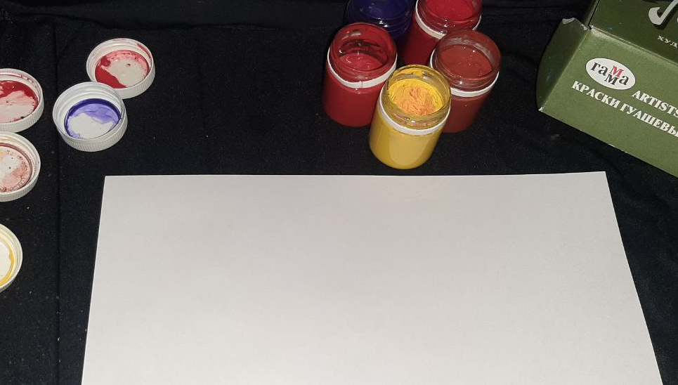
Понадобятся:
Белый лист бумаги
Гуашь
Кисть
Черный фломастер

Slide 9
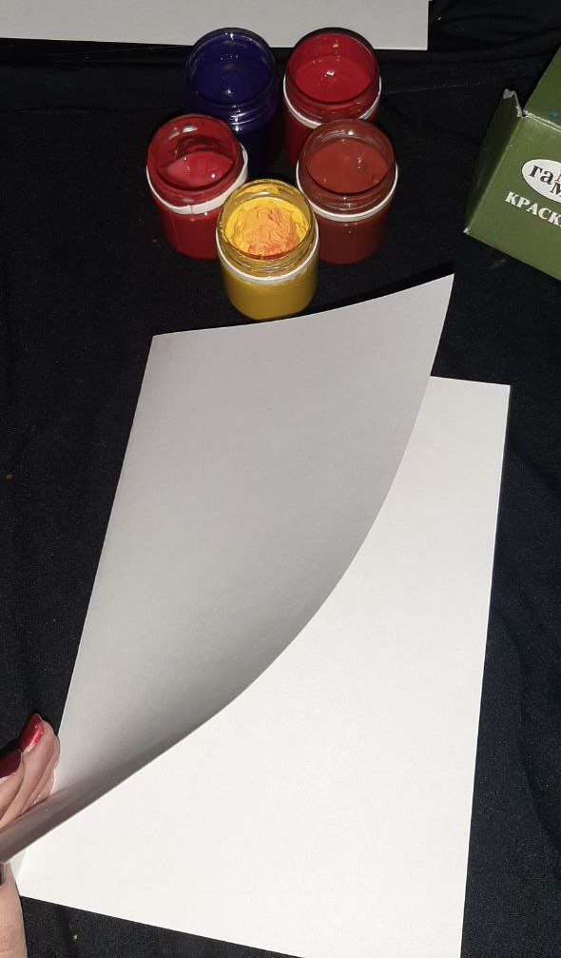
Шаг 1:
Складываем лист бумаги пополам.

Slide 10
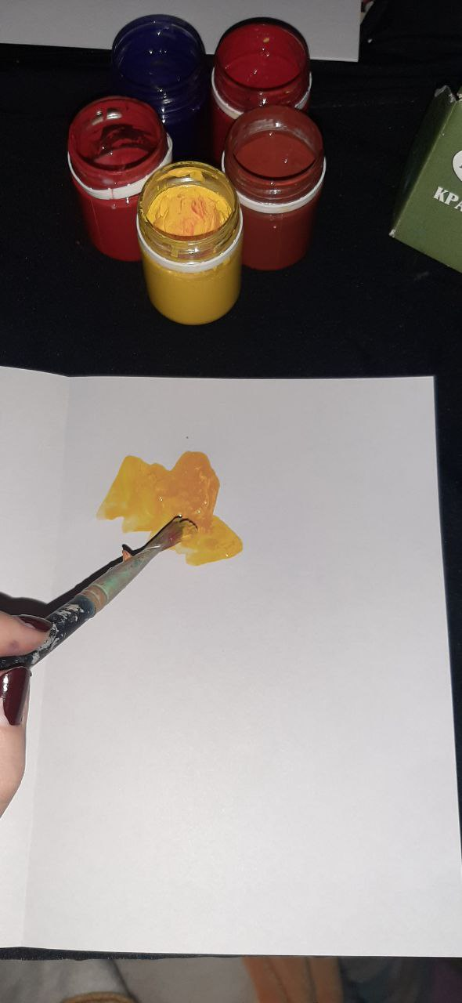
Шаг 2:
Раскрываем лист.
На одну сторону наносим краску пятнами.

Slide 11
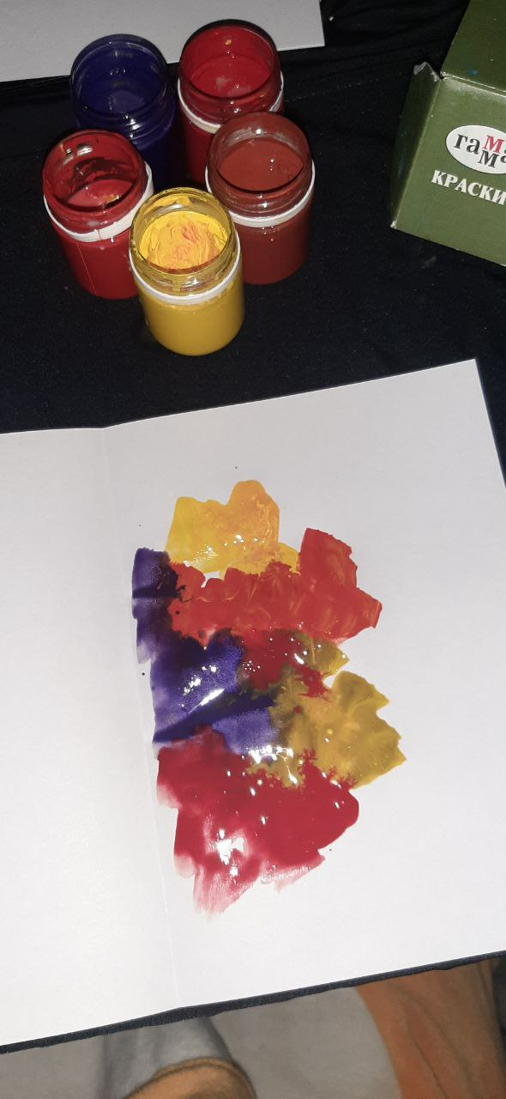
Шаг 3:
Продолжаем добавлять цвета.

Slide 12
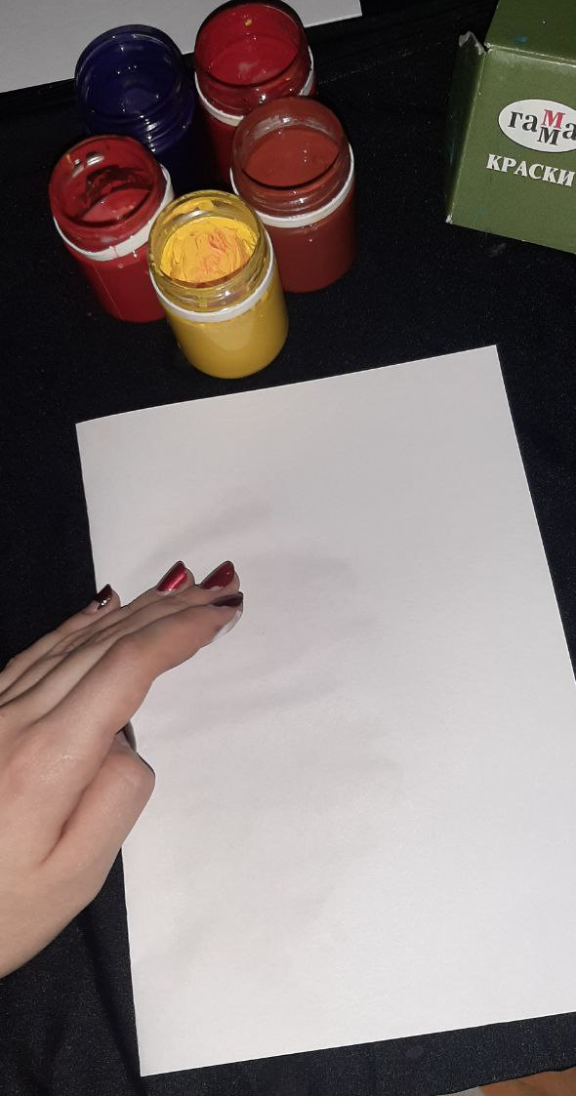
Шаг 4:
Пока краска не высохла, складываем лист по линии сгиба.
Проглаживаем лист рукой, чтобы краски смешались.
Можно несколько раз открыть и закрыть лист, чтобы бумага оставила интересные отпечатки.

Slide 13
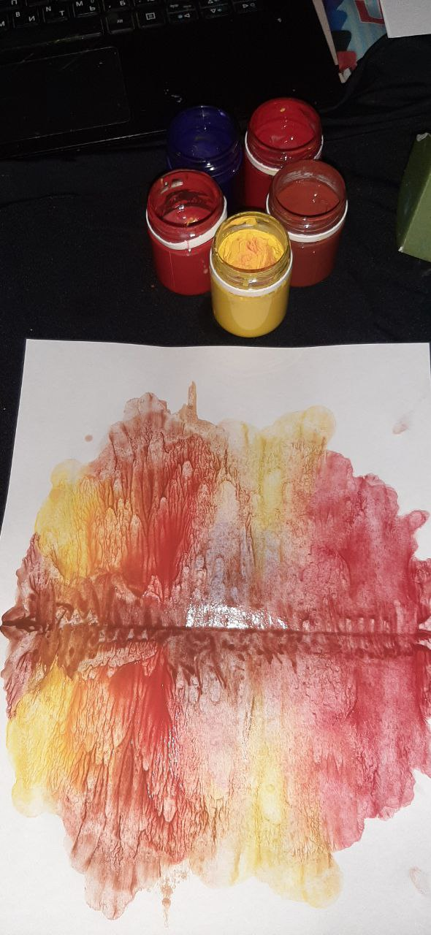
Шаг 5:
Раскрываем лист.
Ждем полного высыхания.

Slide 14
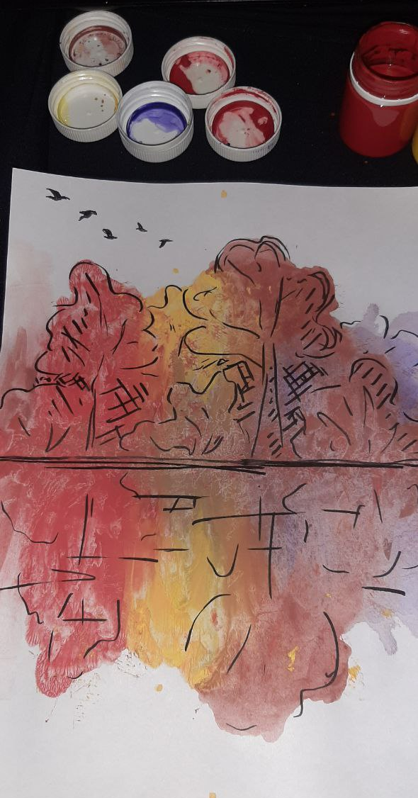
Шаг 6:
Линию сгиба оформляем как линию водной глади.
По контуру пятен намечаем кроны деревьев.
Добавляем деталей на лес и его отражение.

Slide 15
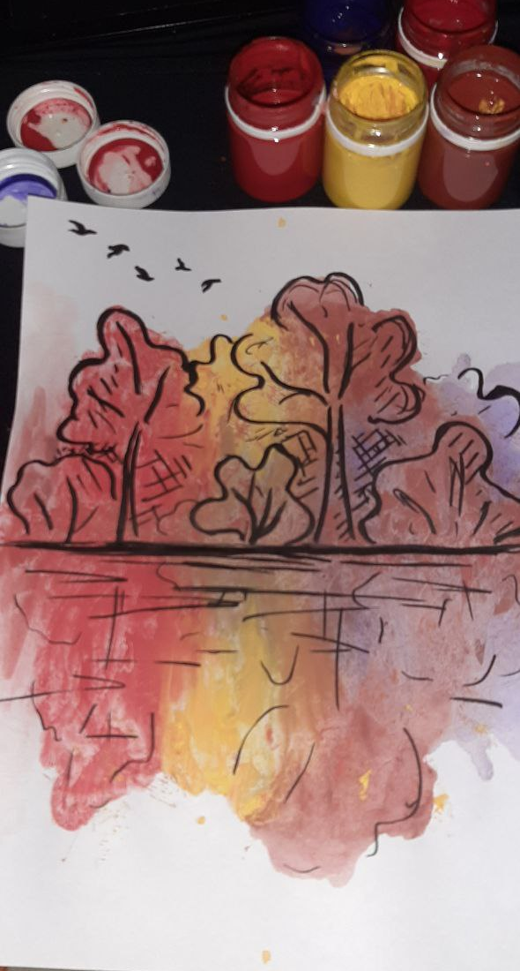
Шаг 7:
Линии ближних деревьев делаем четче.
Любуемся!

Slide 16
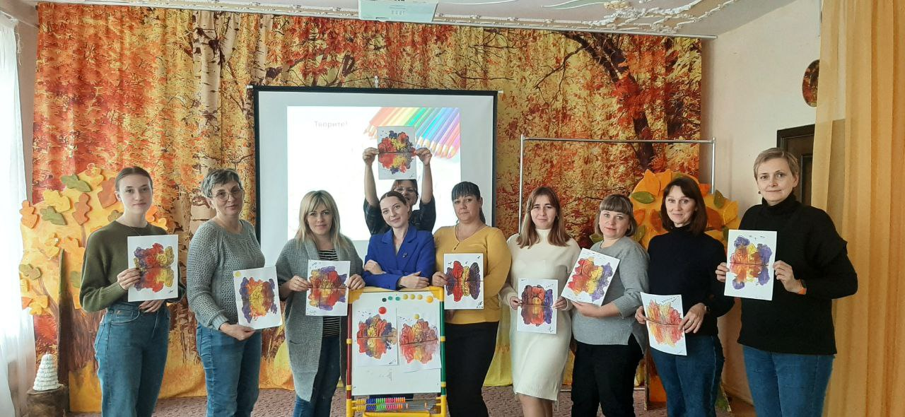
Творите!

